Slide 1
Dart - Isolate
Dart single thread language.

Slide 2
Parallelism vs. concurrency
Parallellik - bu bir nechta vazifalar bir vaqtning o'zida bir nechta protsessorlarda yoki CPU yadrolarida bajarilishi
Concurrency – bu bir nechta vazifalarni ketma-ket bitta protsessor yoki CPU yadrosida bajarish
Bizga Parallellik zo’rday ko’rinishi mumkun. Masalan restaranda bir kishi zakazlarni qabul qilebdi va yana bir kishi sto’llarni tozalebdi. Bu Parallelism (parallelism da vazifalar bir-biriga bog’liq bo’lmasligi kerak).
Parallelism ning kamchiligi uning o’zida emas balki xotirada bir xil malumotlarga kirish imkoniga ega bo’lgan bir nechta thread larda.
Avval aytilganiday Dart tili single thread lekin uni multi thread qilishi imkonini beruvchi funksiyalari mavjud.
Isolates - Dart-da, thread lar Isolate deb ataladi. Lekin ular boshqa tillardagi threadlardan faqli o’zining hotira maydoni va voqealar sickliga ega. Hat bir Isolate boshqa Isolate bilan habar almashinishi mumkun. Bir Isolate bir thread da ishlaydi.

Slide 3
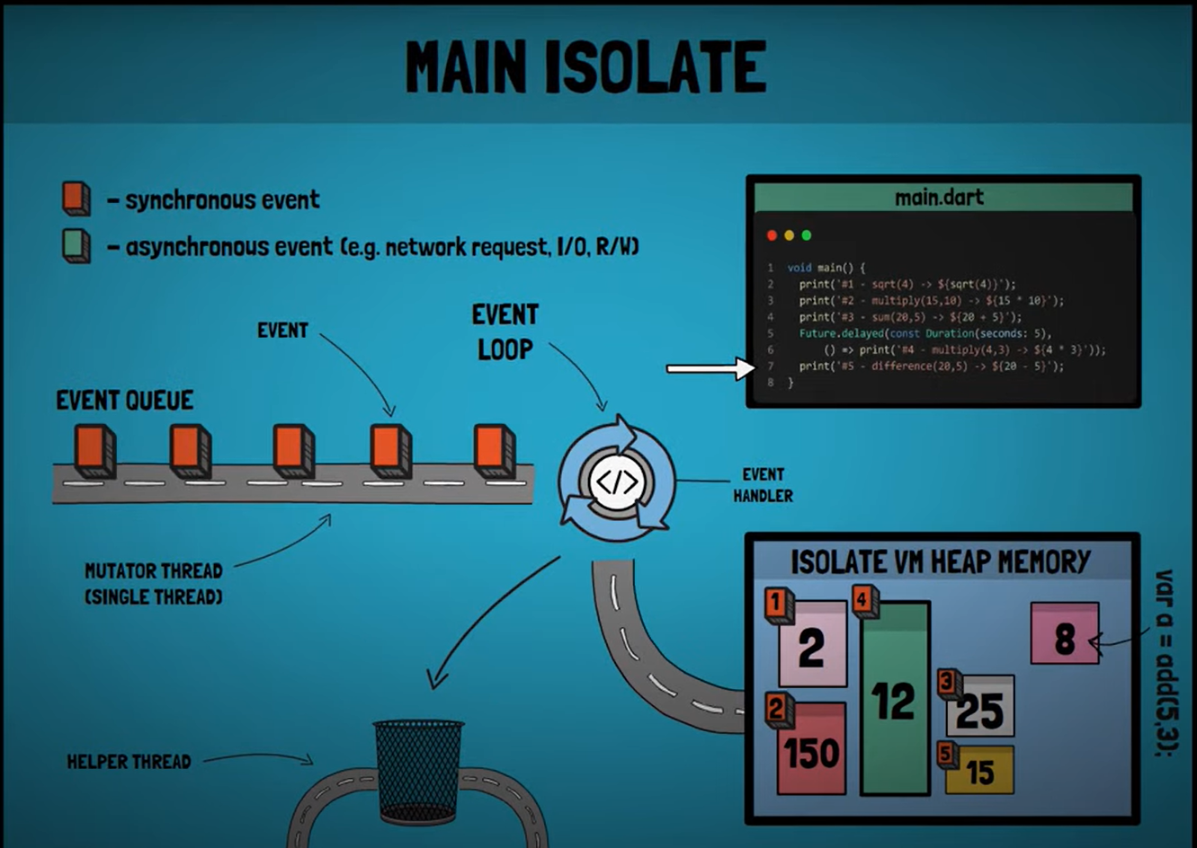
Main - Isolate

Slide 4
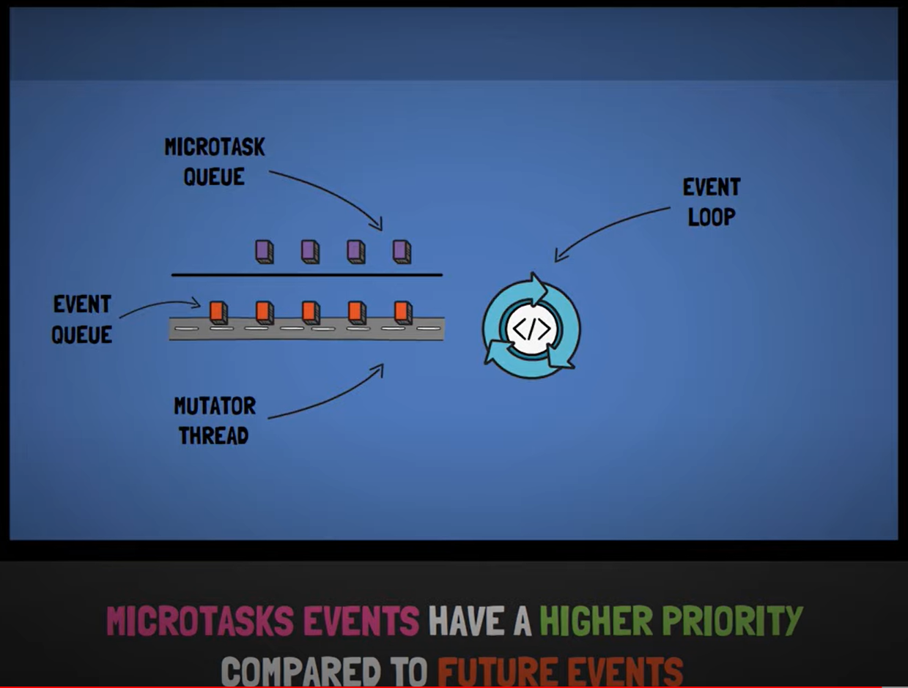

Slide 5


Slide 6
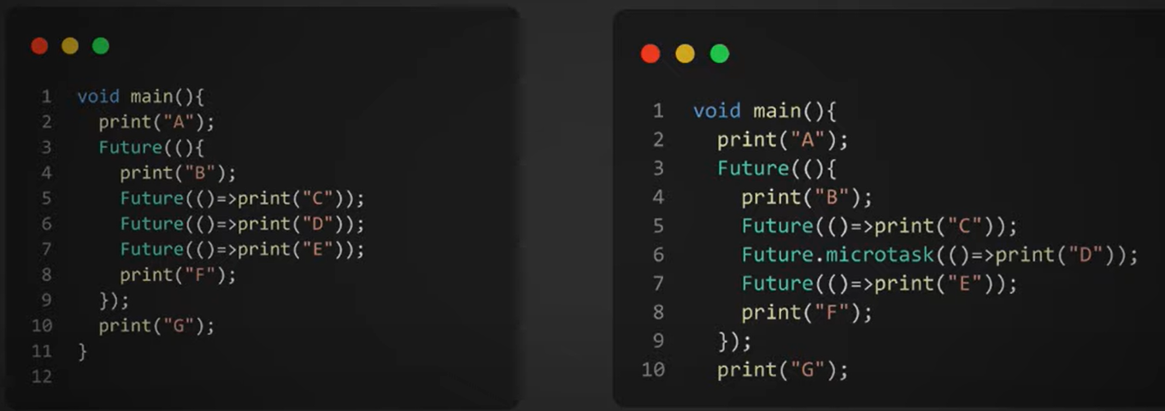

Slide 7
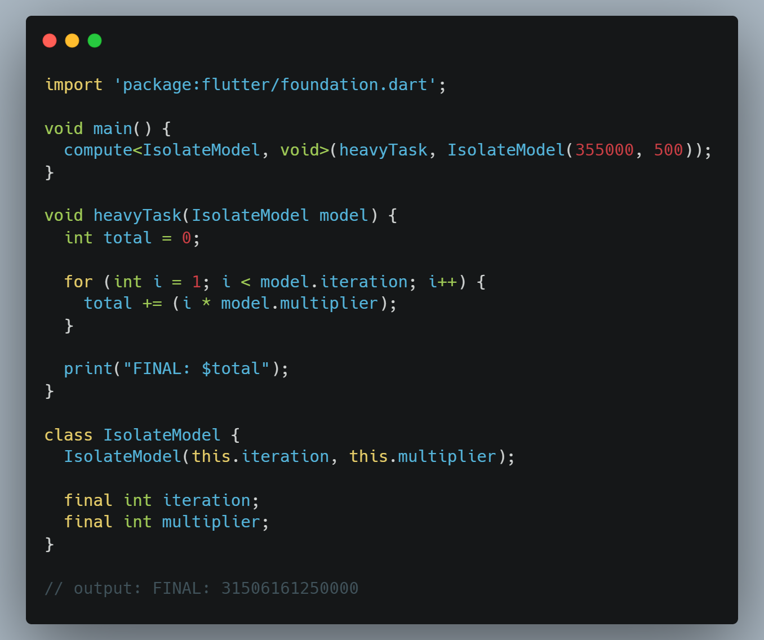
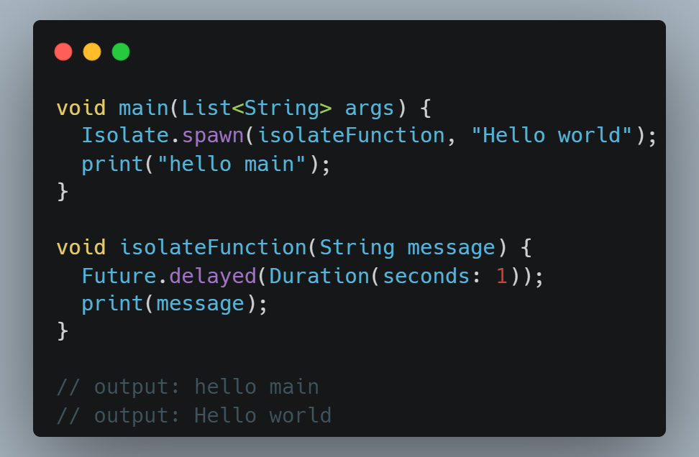
Isolate yaratishning 2 hil usuli mavjud:
Isolate.spawn()
compute()
Isolate ni o’cherish uchun - Isolate.kill();
Isolate ni to’xtatish uchun – Isolate.pause();
Isolate ni qayta ishga tushurish uchun – Isolate.resume();

Slide 8
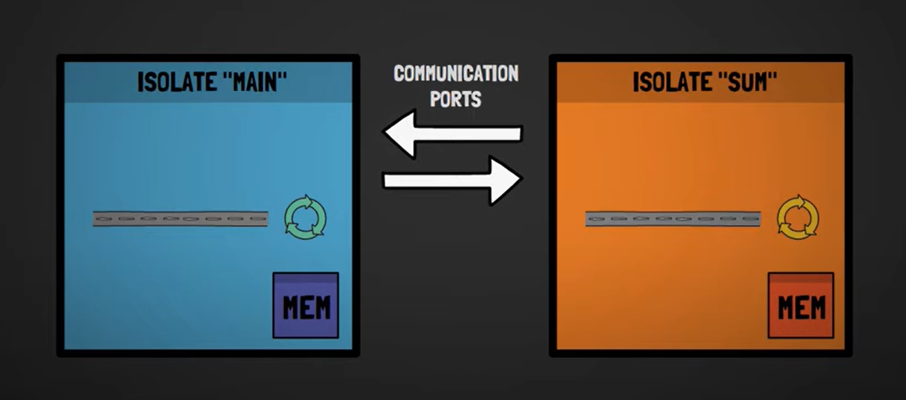
Isolate communication ports

Slide 9
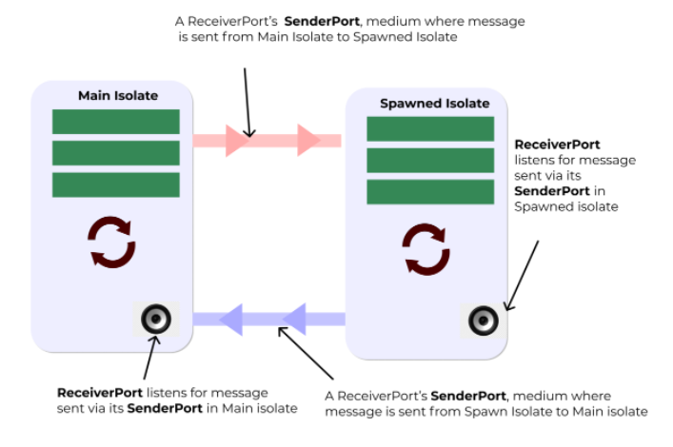

Slide 10
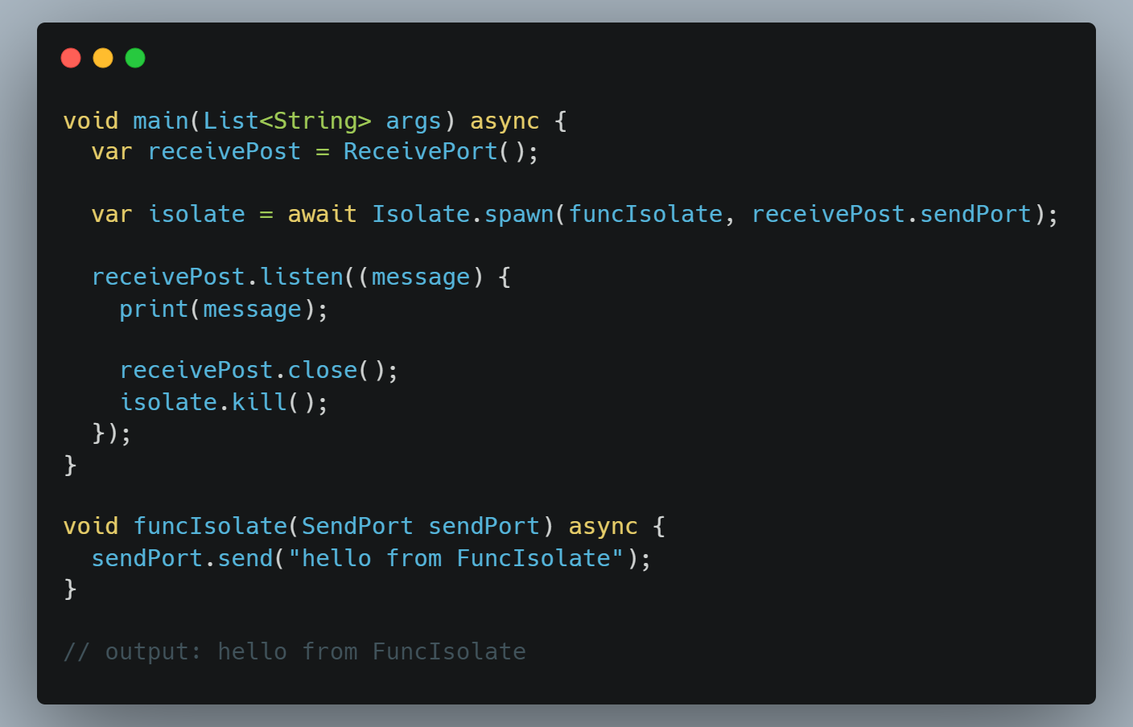

Slide 11
Flutter - Isolate

Slide 12
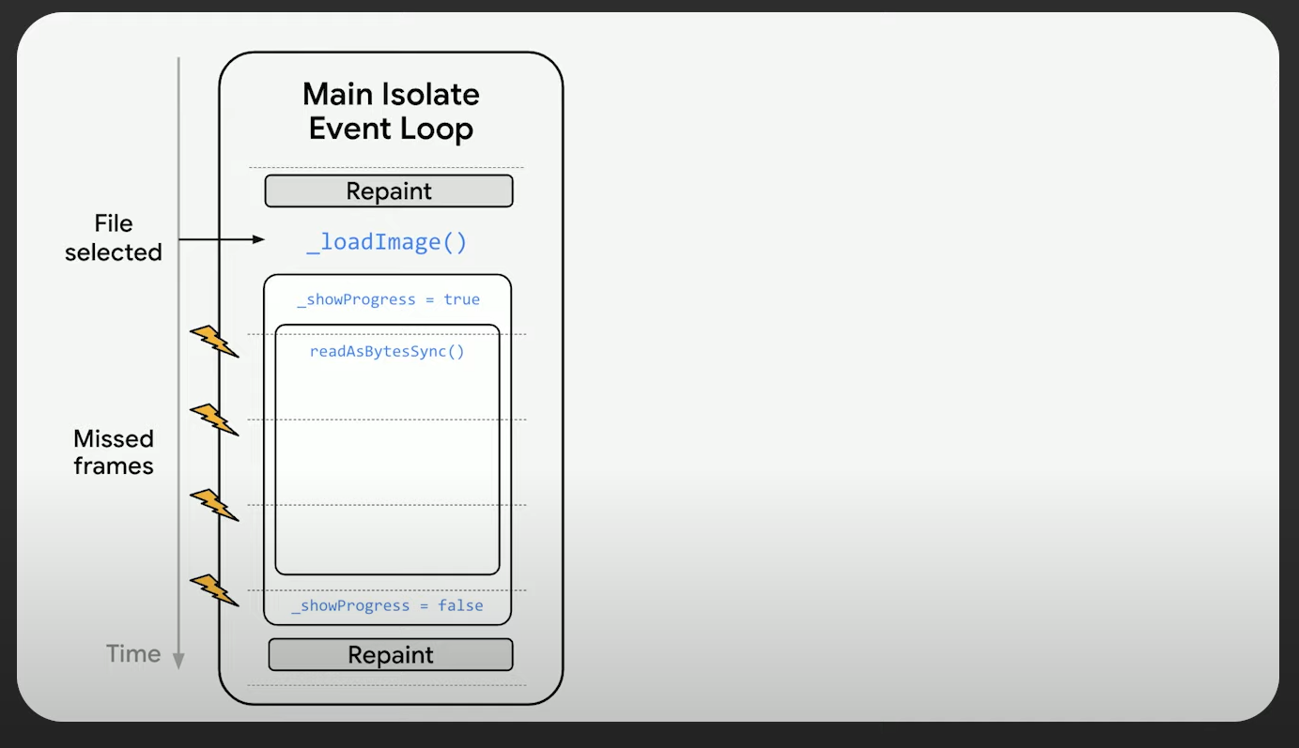

Slide 13
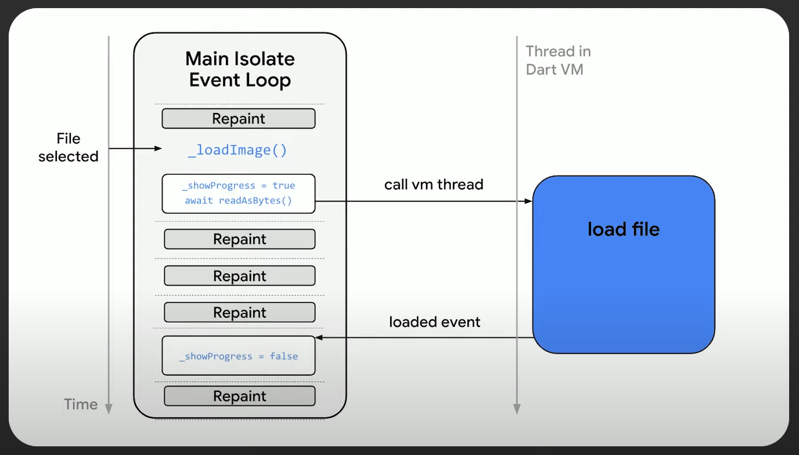

Slide 14
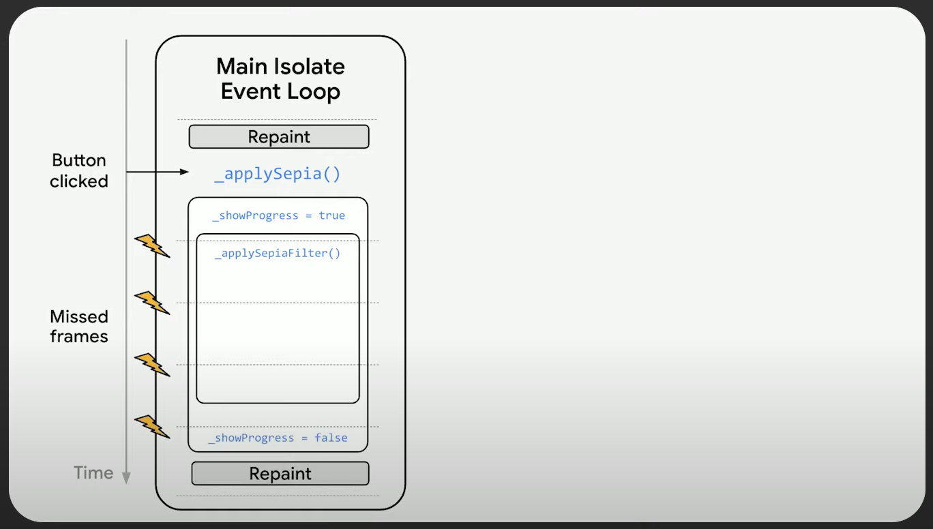

Slide 15
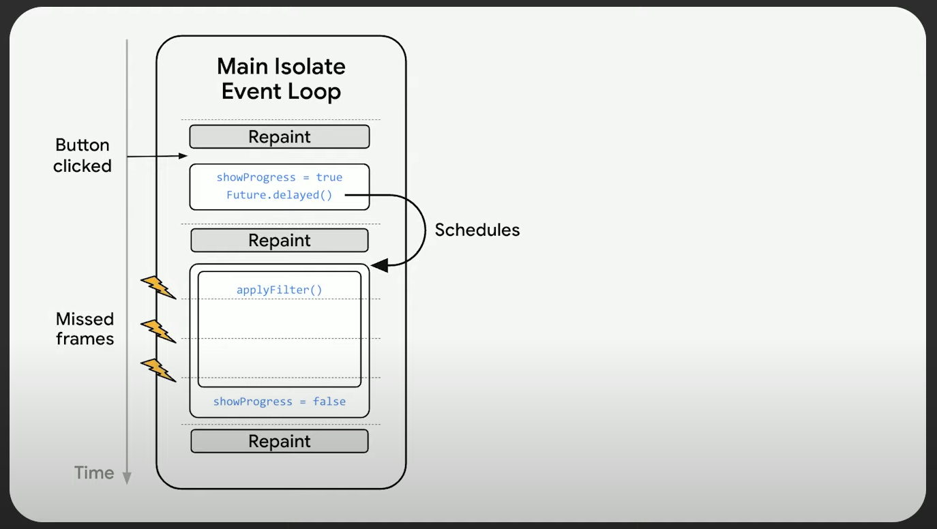

Slide 16
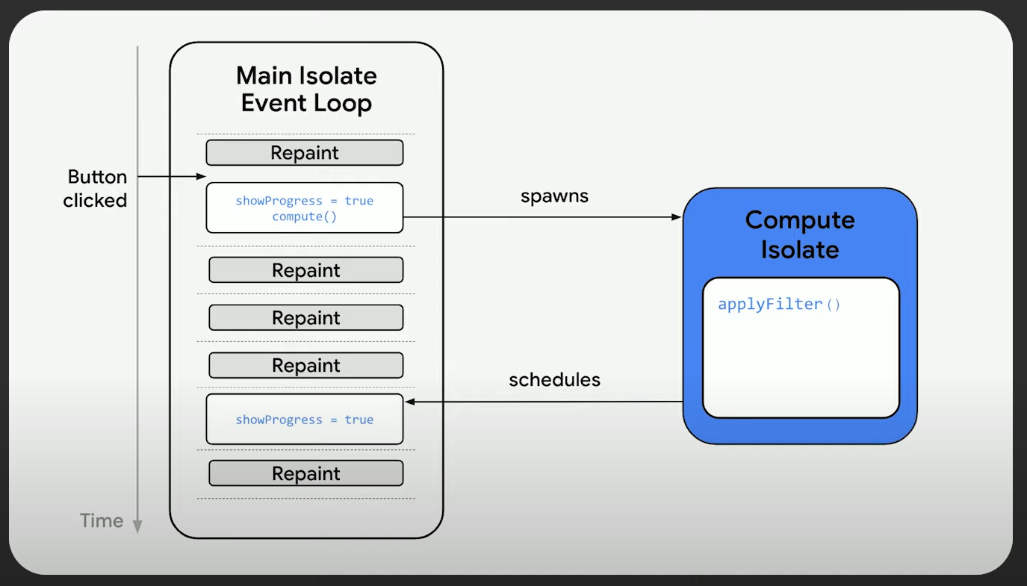

Slide 17


Slide 18
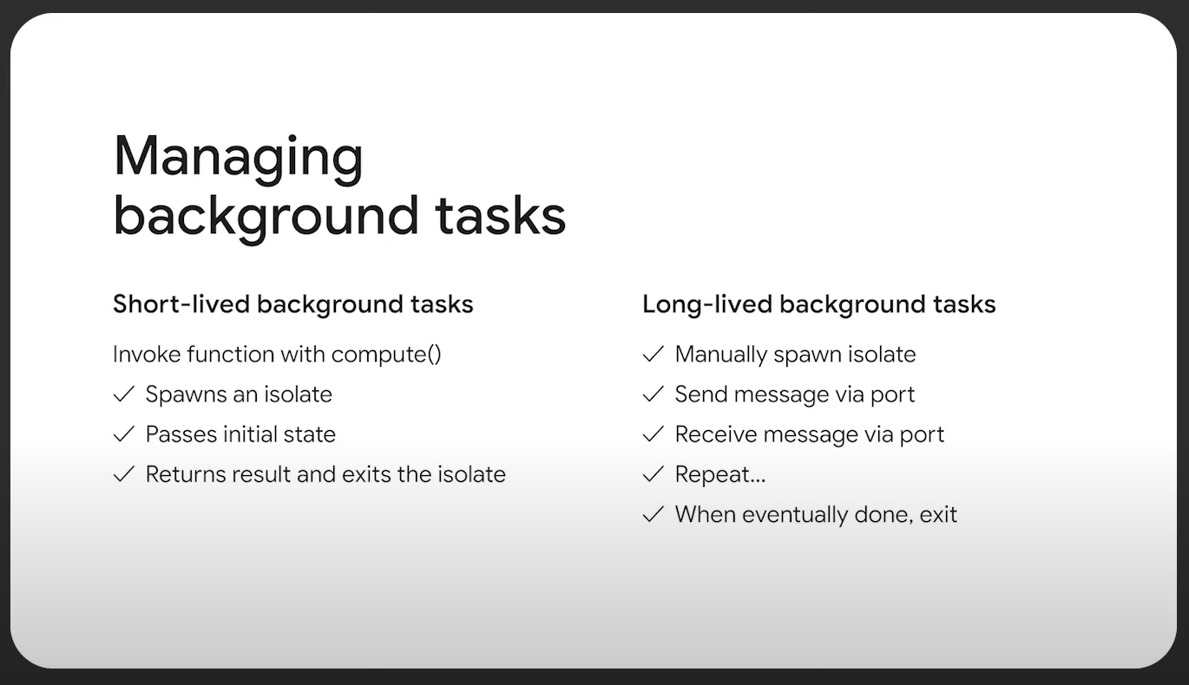

Slide 19
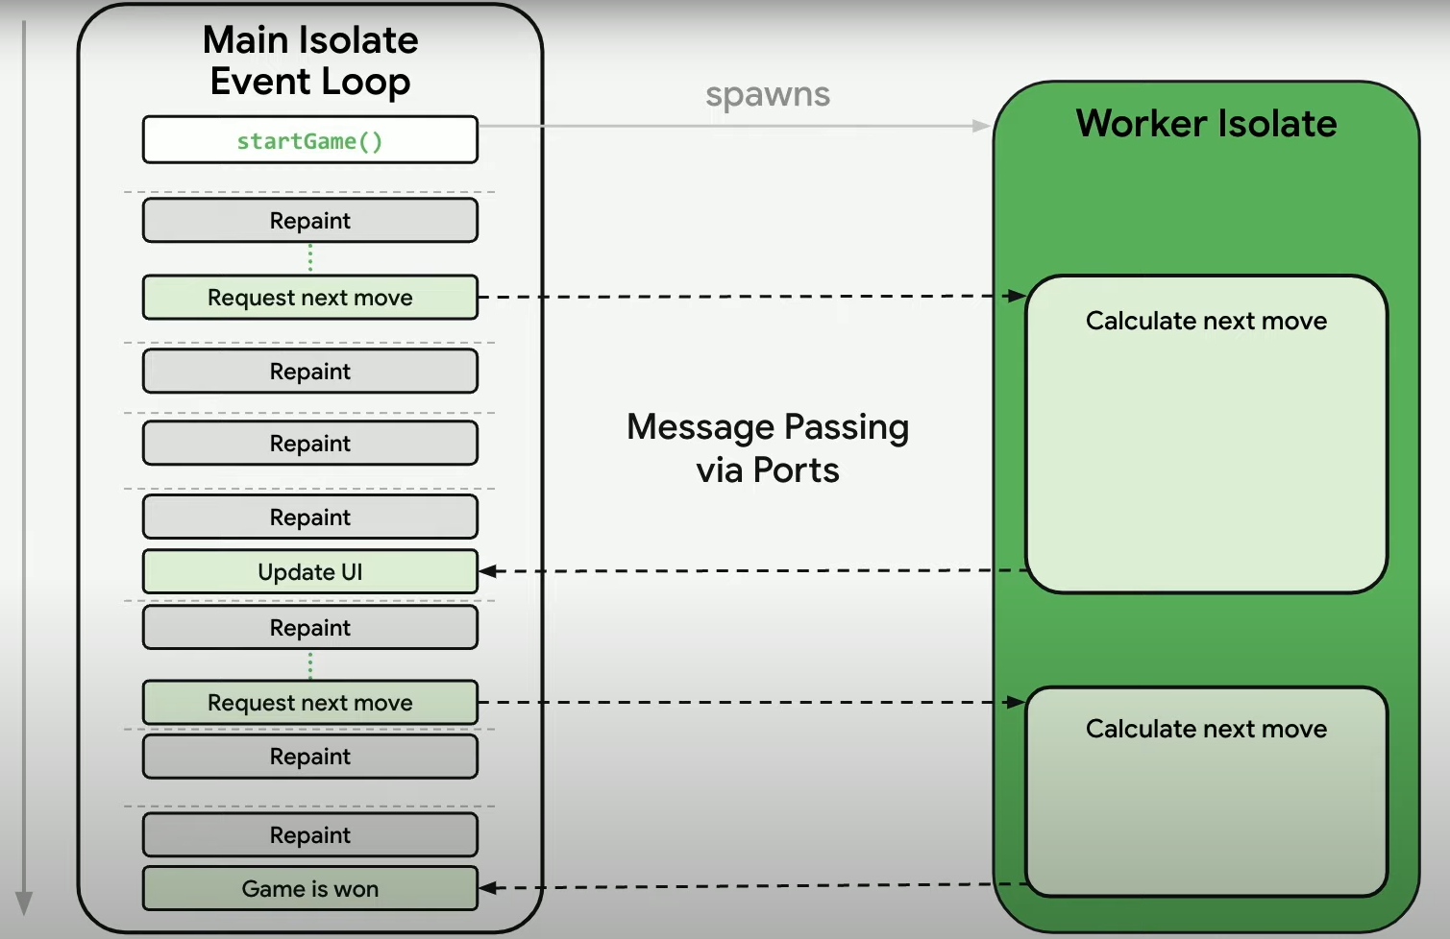

Slide 20
